Slide 1
Topological Sort
& DP pada DAG
119
Jembatan terakhir sebelum masuk ke Dynamic Programming
Prasyarat DP · Day 119–120

Slide 2
Agenda
01 Apa itu Topological Sort
05 DP pada DAG
02 Algoritma Kahn
06 Contoh Soal & Pembahasan
03 Simulasi Pengurutan
07 Kenapa Ini Fondasi DP
04 Mendeteksi Siklus
08 Latihan Mandiri

Slide 3
01
Apa itu Topological Sort
Mengurutkan pekerjaan sesuai prasyaratnya

Slide 4
Rumusan Masalah
Diberikan daftar pekerjaan dan prasyaratnya. Susun urutan pengerjaan yang tidak melanggar satu pun prasyarat.
Definisi formal
Urutan seluruh simpul sedemikian rupa sehingga setiap sisi berarah u ke v selalu menempatkan u sebelum v.
Syaratnya
Graf harus berarah dan TIDAK boleh punya siklus. Bila ada siklus, urutan seperti itu mustahil dibuat.
Jawaban tidak unik
Biasanya ada banyak urutan yang sah. Soal biasanya menerima yang mana pun, kecuali diminta yang leksikografis terkecil.
Contoh penerapan
Urutan mata kuliah dengan prasyarat, urutan kompilasi modul, penjadwalan tugas yang saling bergantung.
Kenapa penting untuk DP
Urutan topologis ADALAH urutan evaluasi DP. Setelah simpul terurut, dp bisa dihitung dari kiri ke kanan tanpa khawatir membaca nilai yang belum siap.

Slide 5
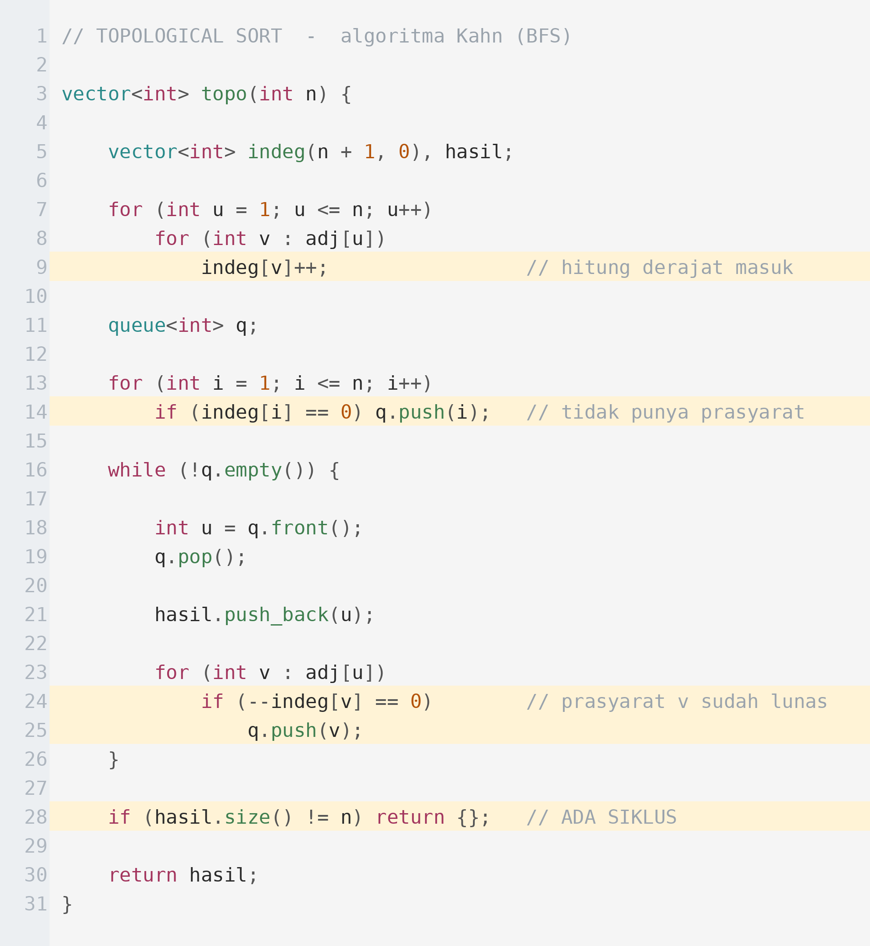
Algoritma Kahn
Berbasis BFS. Sekaligus mendeteksi siklus secara gratis.

Slide 6
02
Simulasi Pengurutan
Lima mata kuliah dengan prasyaratnya

Slide 7
Langkah 1 — Hitung Derajat Masuk
Derajat masuk adalah banyaknya prasyarat yang belum terpenuhi.
1 / 3
2
in=1
queue awal berisi simpul
1
4
5
dengan derajat masuk 0
in=0
3
in=2
in=1
queue = [1]
in=1
hanya simpul 1 yang
tidak punya prasyarat
indeg[v] = banyaknya sisi yang MASUK ke v
Simpul dengan derajat masuk nol siap dikerjakan sekarang juga.

Slide 8
Langkah 2 — Ambil dari Queue, Kurangi Tetangga
Setelah simpul 1 dikerjakan, prasyarat simpul 2 dan 3 berkurang satu.
2 / 3
2
in=0
hasil = [1]
1
4
5
queue = [2, 3]
selesai
3
in=2
in=1
derajat masuk 2 dan 3
in=0
turun menjadi 0
sehingga keduanya masuk queue
setiap kali indeg[v] mencapai 0, masukkan v ke queue
Simpul 4 masih menunggu, karena derajat masuknya masih 2.

Slide 9
Langkah 3 — Selesai
Proses berlanjut sampai queue kosong.
3 / 3
2
ke-2
hasil = [1, 2, 3, 4, 5]
1
4
5
ke-1
ke-4
ke-5
panjang hasil = n
3
-> tidak ada siklus
ke-3
bila panjangnya < n,
berarti ada siklus
urutan valid: 1, 2, 3, 4, 5
Urutan 1, 3, 2, 4, 5 juga sah. Yang penting setiap prasyarat muncul sebelum yang membutuhkannya.

Slide 10
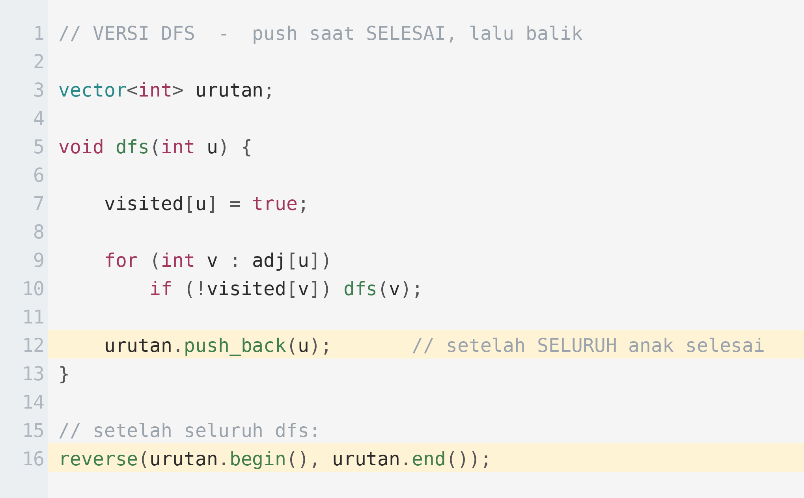
Versi DFS
Alternatif yang lebih pendek, tetapi tidak sepraktis Kahn untuk mendeteksi siklus.

Slide 11
03
DP pada DAG
Inilah alasan sesungguhnya materi ini penting

Slide 12
Kenapa DAG Cocok untuk DP
Perhatikan: syarat DAG dan syarat DP sesungguhnya adalah hal yang sama.
Tidak ada siklus berarti ada urutan
Setiap simpul bisa dihitung setelah seluruh pendahulunya selesai. Inilah langkah keempat dari empat langkah merancang DP.
Setiap simpul adalah satu state
dp[v] menjawab pertanyaan soal untuk simpul v. Persis seperti dp[i] pada DP 1D.
Setiap sisi adalah satu transisi
Sisi u ke v berarti dp[v] bisa dihitung dari dp[u]. Bobot sisi menjadi biaya transisinya.
Kompleksitasnya
O(V + E) — setiap simpul dan sisi diproses tepat sekali. Ini sama efisiennya dengan DP 1D.
Kesimpulan penting
Setiap DP sebenarnya adalah DP pada DAG. State-nya simpul, transisinya sisi. DP 1D, knapsack, dan grid semuanya bisa dipandang begitu.

Slide 13
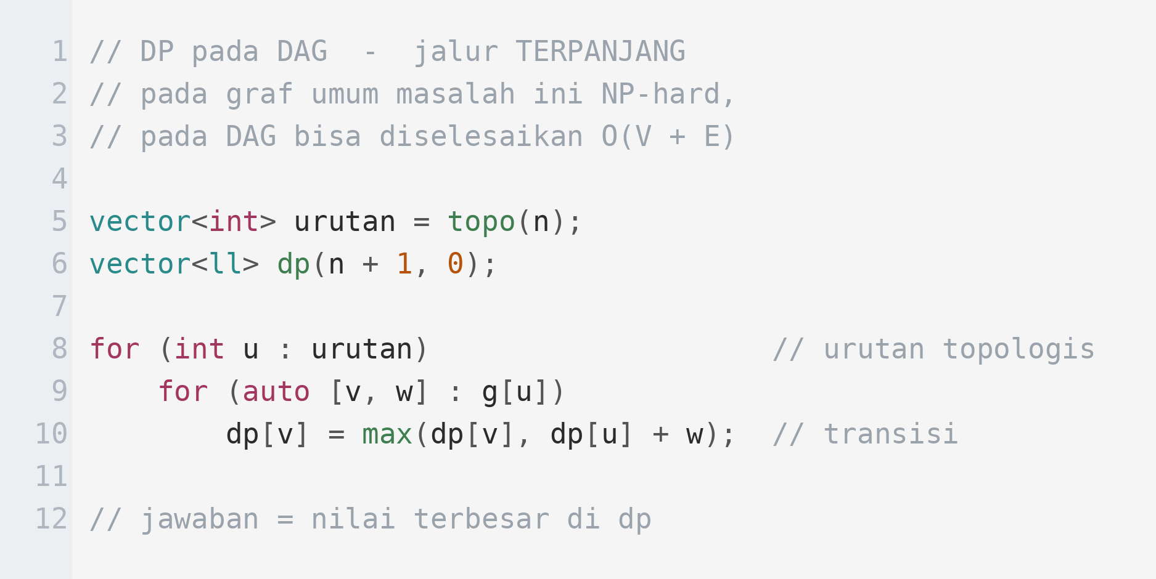
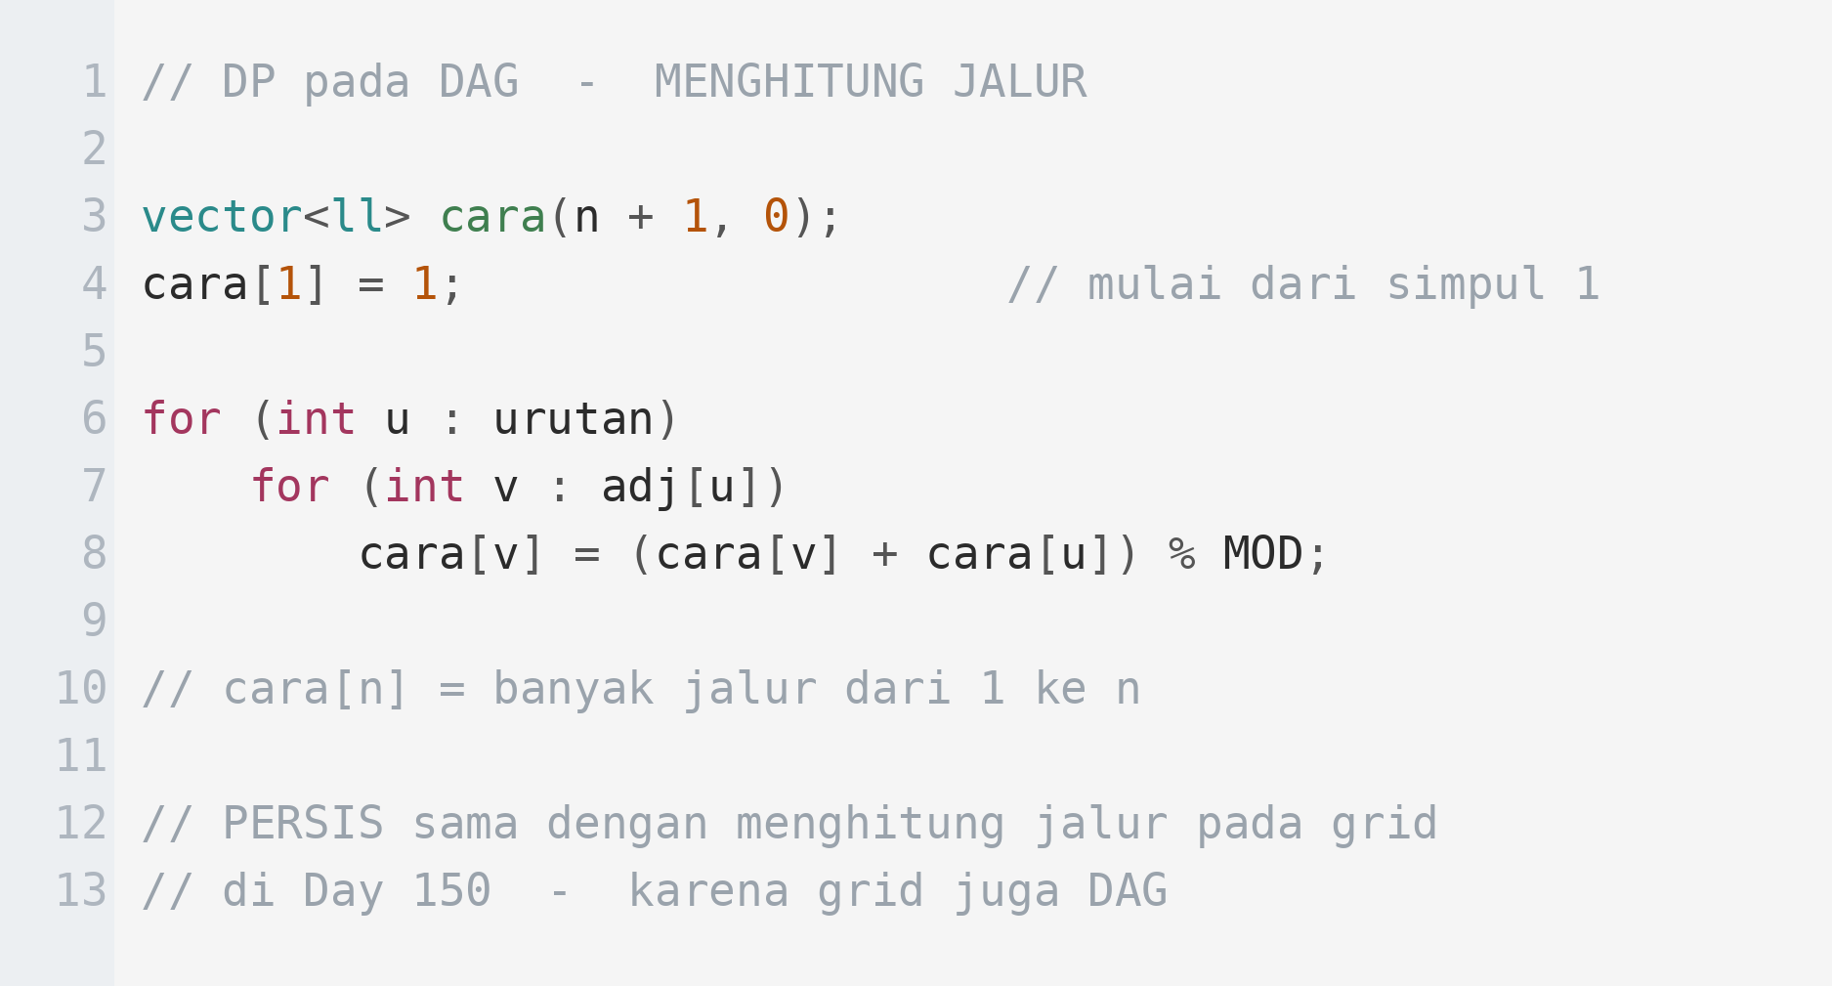
Dua Pola DP pada DAG
Perhatikan kemiripannya dengan DP grid di Day 150.
Jalur terpanjang
Menghitung banyak jalur

Slide 14
Simulasi DP pada DAG
Menghitung banyak jalur dari simpul 1 ke setiap simpul lain.
2
cara=1
cara[1] = 1 (base case)
1
4
5
cara[2] = cara[1] = 1
cara=1
cara=2
cara=2
cara[3] = cara[1] = 1
3
cara[4] = cara[2] + cara[3]
cara=1
= 1 + 1 = 2
cara[5] = cara[4] = 2
cara[v] += cara[u] untuk setiap sisi u -> v
Karena diproses dalam urutan topologis, saat menghitung cara[4] nilai cara[2] dan cara[3] dijamin sudah final.

Slide 15
04
Contoh Soal
Course Schedule

Slide 16
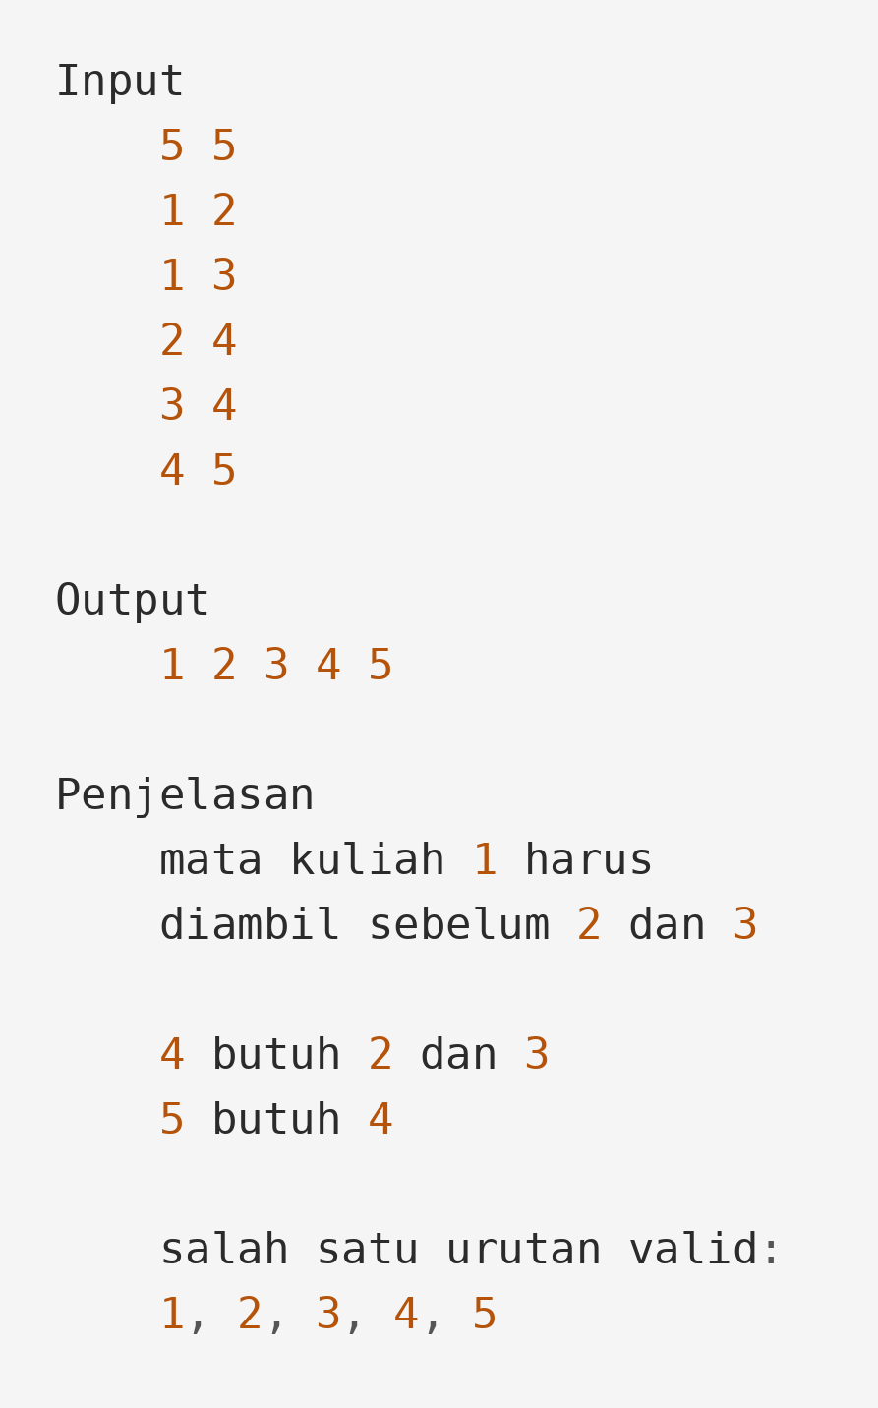
Contoh Soal — Urutan Mata Kuliah
SOAL
Menyusun Urutan Pengambilan
Diberikan n mata kuliah dan m pasangan prasyarat. Pasangan (u, v) berarti mata kuliah u harus diambil sebelum v.
Cetak salah satu urutan pengambilan yang sah. Bila tidak mungkin, cetak IMPOSSIBLE.
1 ≤ n ≤ 100.000
1 ≤ m ≤ 200.000
Prasyarat boleh membentuk siklus

Slide 17
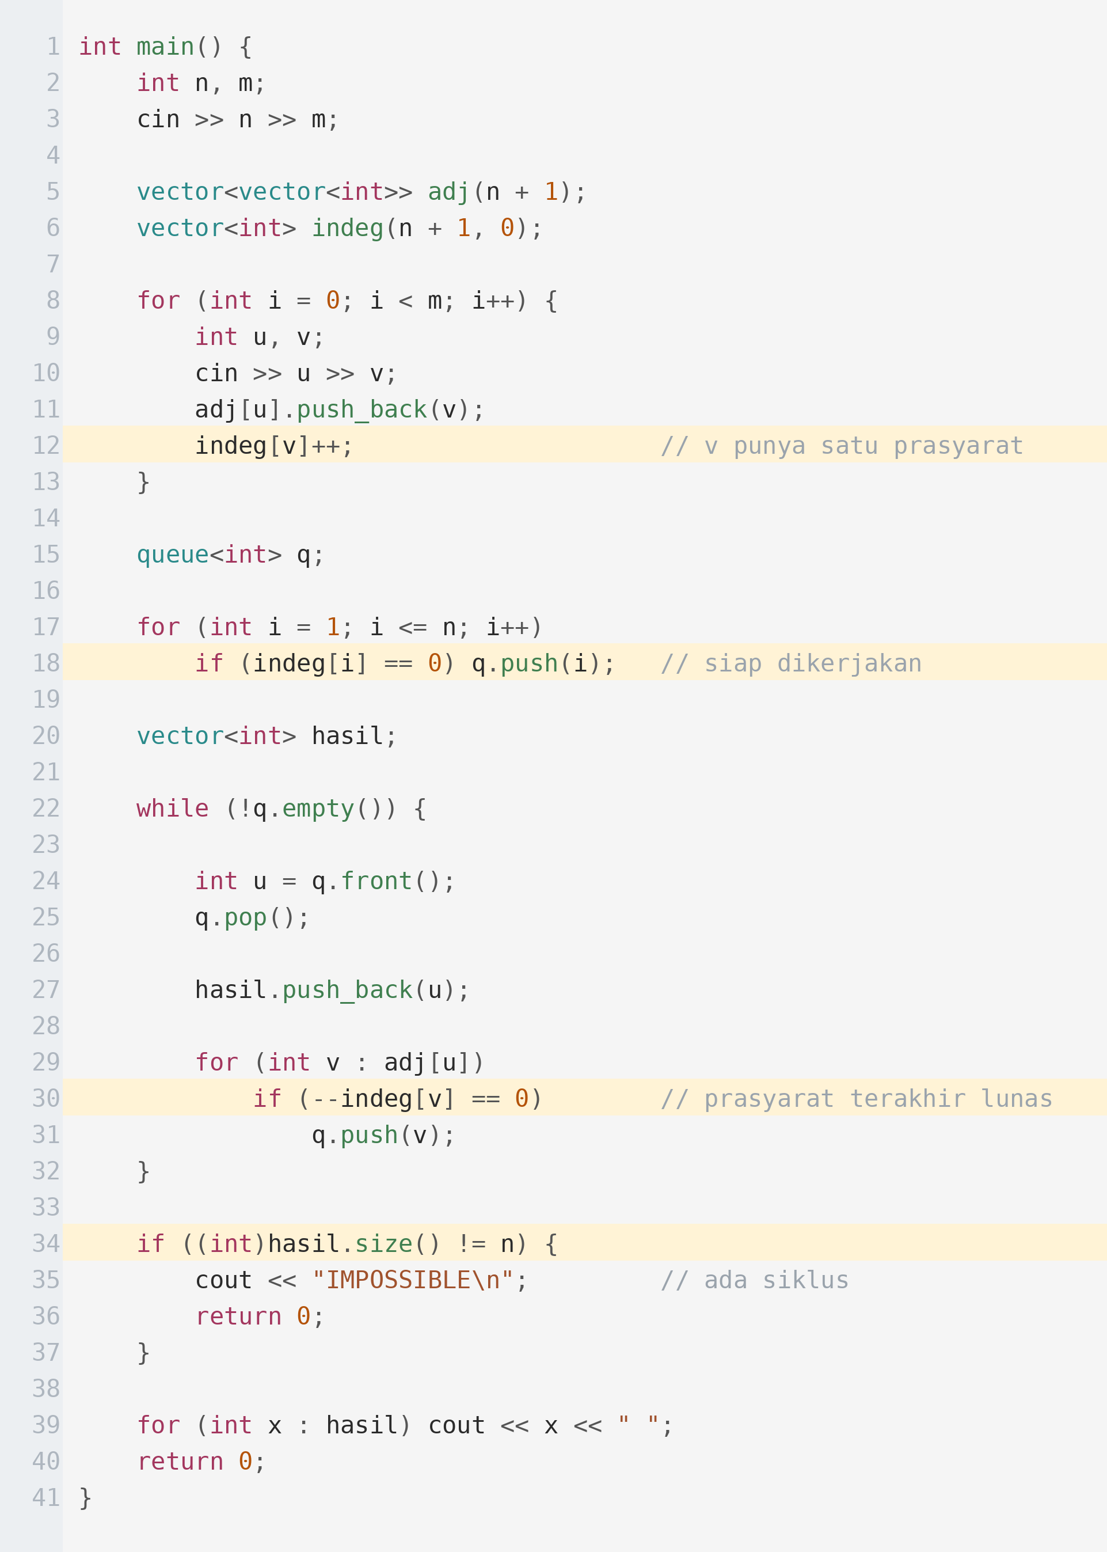
Pembahasan
Kompleksitas O(V + E). Deteksi siklus didapat gratis.
1
Derajat masuk dihitung saat membaca input, tanpa loop terpisah.
2
Queue awal diisi seluruh simpul yang tidak punya prasyarat sama sekali.
3
Setiap kali sebuah simpul dikeluarkan, derajat masuk tetangganya dikurangi. Yang mencapai nol berarti seluruh prasyaratnya sudah lunas.
4
Bila panjang hasil kurang dari n, berarti ada simpul yang derajat masuknya tidak pernah mencapai nol — itulah tanda adanya siklus.
5
Untuk urutan leksikografis terkecil, ganti queue dengan priority_queue minimum. Kompleksitasnya menjadi O((V + E) log V).

Slide 18
Kenapa Ini Fondasi DP
Ini deck terakhir sebelum Day 141. Perhatikan bagaimana semuanya bertemu.
Urutan topologis = urutan evaluasi
Langkah keempat dari empat langkah merancang DP. Pada DP tabel, urutannya kita rancang sendiri. Pada DAG, algoritma yang menyediakannya.
Siklus = DP tidak berlaku
Bila state bisa saling bergantung melingkar, tidak ada urutan yang sah. Di situlah DP gagal dan kita butuh Dijkstra, Bellman-Ford, atau sistem persamaan.
Semua DP adalah DP pada DAG
Buat graf yang simpulnya adalah state dan sisinya adalah transisi. Graf itu selalu DAG bila DP-nya benar.
Menghitung jalur = menghitung cara
Kode menghitung jalur pada DAG identik dengan kode menghitung jalur pada grid di Day 150, dan dengan coin change di Day 143.
Siap ke Day 141
Dengan rekursi, enumerasi, prefix sum, greedy, dan DAG di tangan, seluruh bahan untuk memahami DP sudah lengkap.

Slide 19
Latihan Mandiri
CSES: Course Schedule, Longest Flight Route, Game Routes, Investigation
LeetCode: Course Schedule I dan II, Alien Dictionary, Parallel Courses
Implementasikan topological sort versi Kahn dan versi DFS, bandingkan hasilnya
Cari jalur terpanjang pada DAG, lalu rekonstruksi jalurnya
Hitung banyak jalur dari simpul 1 ke simpul n pada DAG, modulo 10^9+7
Buat graf state untuk soal coin change, dan buktikan bahwa grafnya memang DAG

Slide 20
Ringkasan
Topological sort butuh DAG
Bila ada siklus, urutan yang sah mustahil dibuat. Algoritma Kahn mendeteksinya secara gratis.
Urutan topologis adalah urutan evaluasi DP
Setelah simpul terurut, dp dihitung dari kiri ke kanan tanpa masalah.
Semua DP adalah DP pada DAG
State menjadi simpul, transisi menjadi sisi. Cara pandang ini sangat membantu di soal yang sulit.
Berikutnya — Day 141
Prinsip Dynamic Programming. Seluruh fondasinya sudah kamu miliki.

